Slide 1








PHÒNG GIÁO DỤC ĐÀO TẠO QUẬN LONG BIÊN

Slide 2

Mĩ thuật lớp 3
Chủ đề 7
LỄ HỘI QUÊ EM (T4)

Slide 3



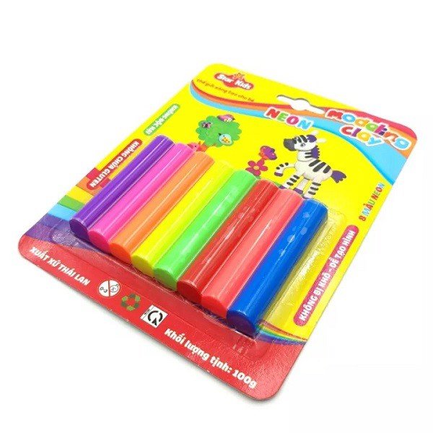
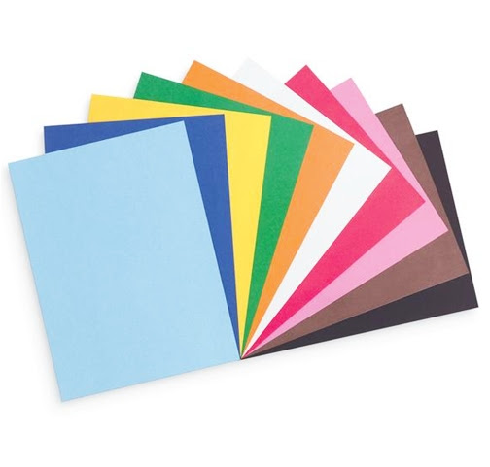

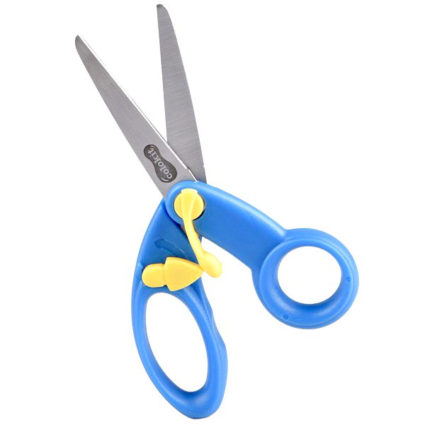
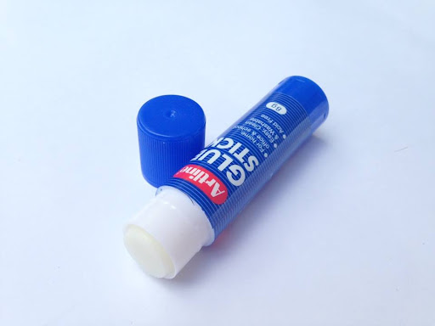
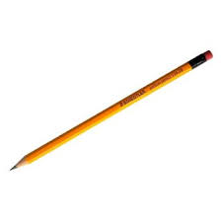
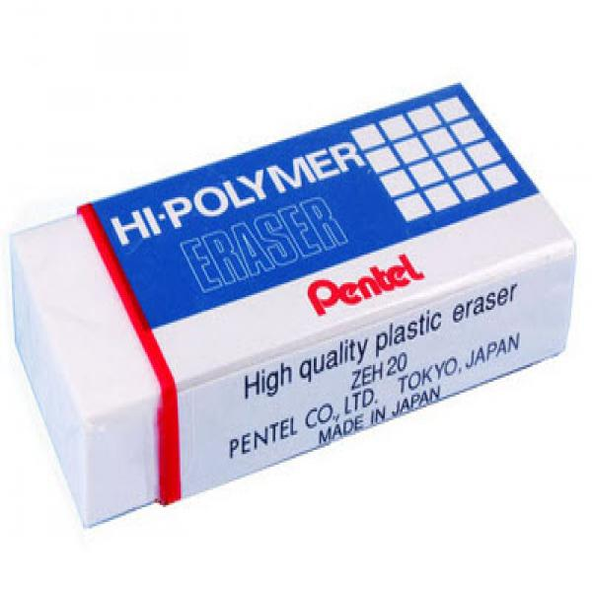
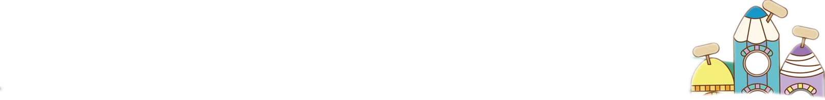

CHUẨN BỊ

Slide 4


Mục tiêu
- Nhận ra sự đa dạng, phong phú của lễ hội ở các vùng miền khác nhau trên cả nước.
- Biết sử dụng đất nặn hoặc giấy, mầu tạo hình thành sản phẩm theo ý thích và sắp xếp theo chủ đề.
- Giới thiệu chia sẻ và nêu cảm nhận về sản phẩm của mình.

Slide 5
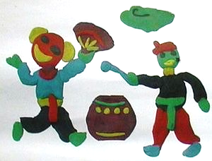
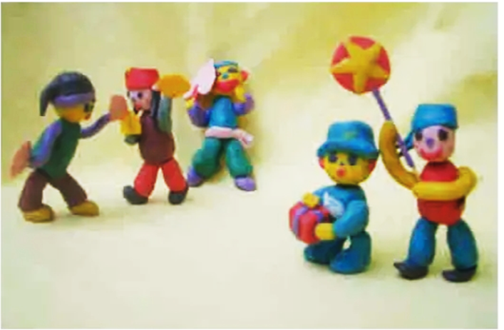
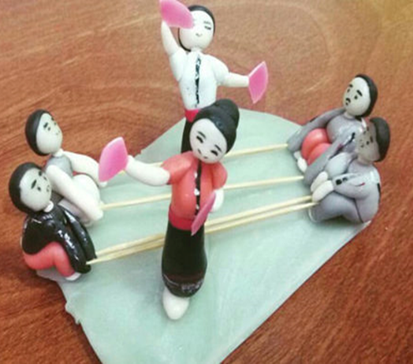
1. Tìm hiểu
1
2
3
- Nêu hoạt động trong từng sản phẩm ?
- Em có nhận xét gì về cách tạo dáng, sắp xếp hình ảnh chính, phụ ?
- Theo em nếu để nguyên hình ảnh sắp xếp vậy bài nặn đã đẹp chưa?

Slide 6


GHI NHỚ
Mỗi lễ hội thể hiện nét văn hóa truyền thống của người dân Việt Nam.
Dù là tạo hình sản phẩm bằng bất cứ chất liệu gì. Khi tạo hình ảnh chính phụ cân đối rồi các em cần tạo thêm hình ảnh cảnh vật xung quanh có liên quan như: Cây cối, đình, chùa, thuyền …để sắp xếp theo nội dung mong muốn
Có thể tạo bằng đất nặn, giấy hoặc các vật liệu sưu tầm.

Slide 7
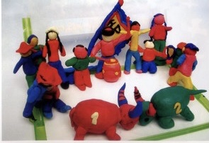
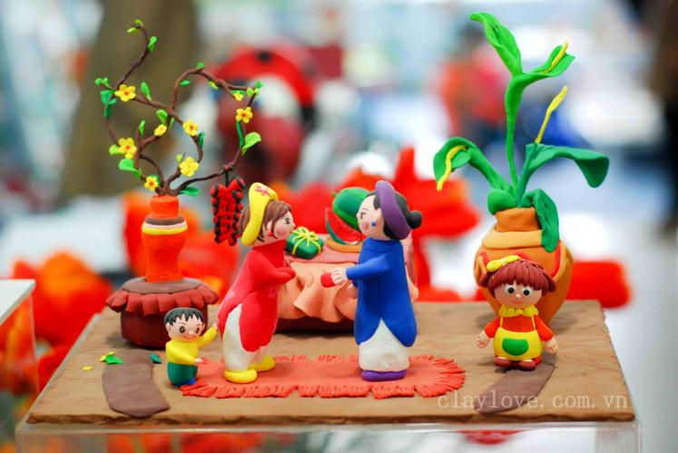
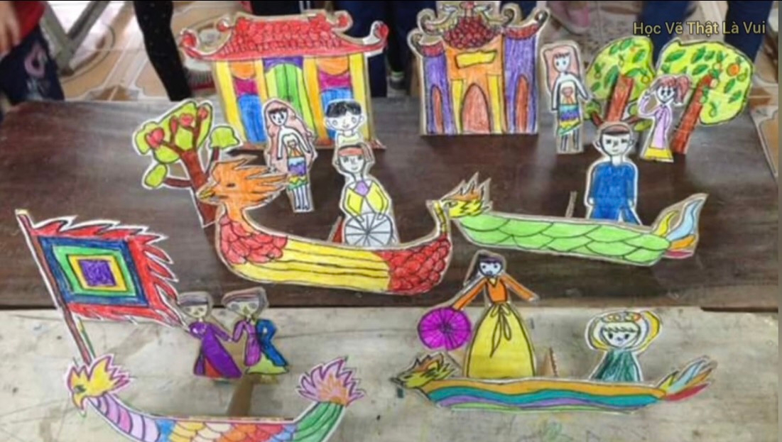
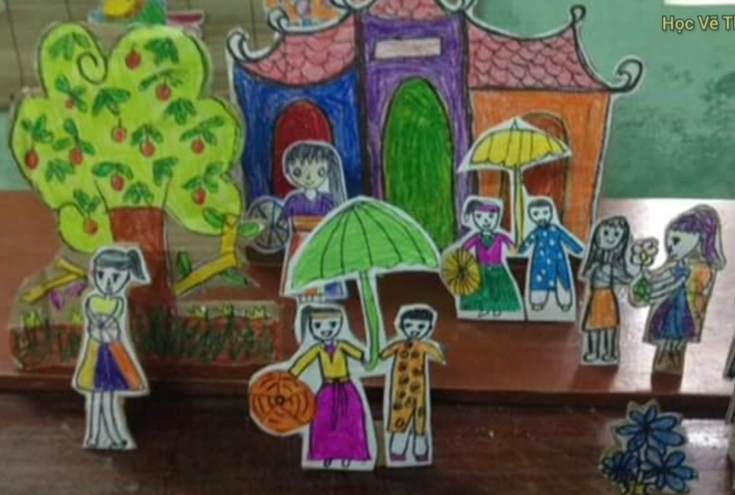
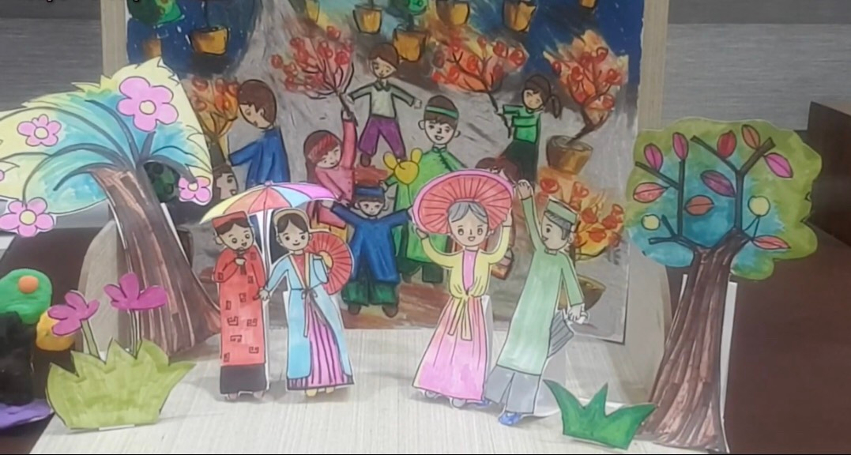

Slide 8

2. Cách thực hiện

Slide 9
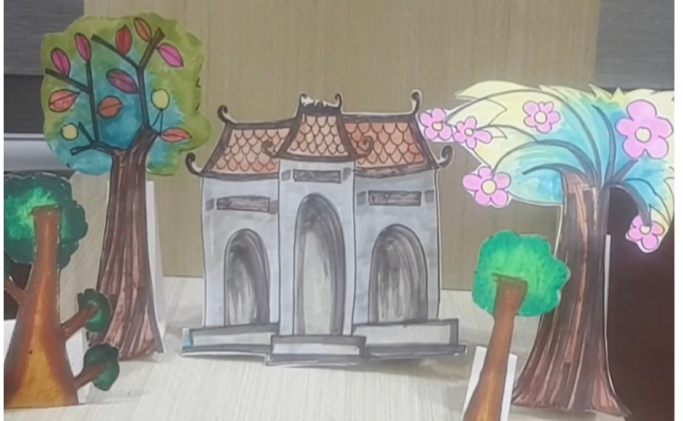
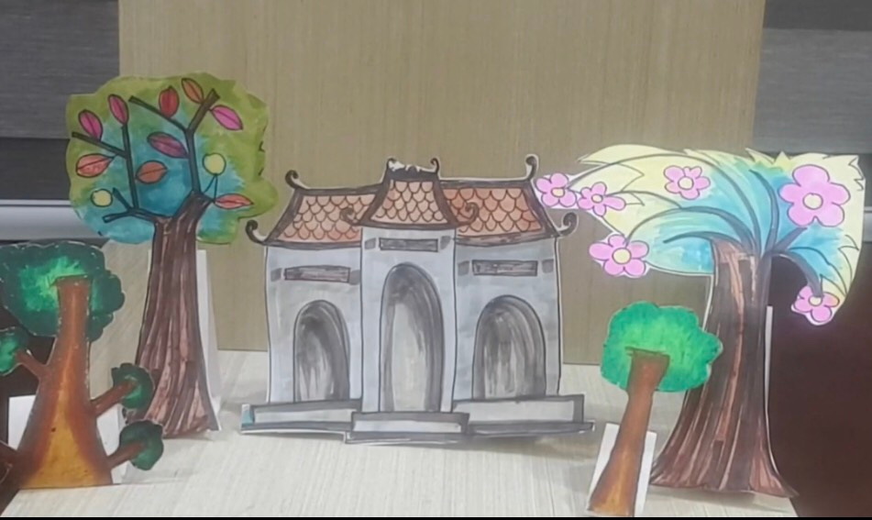
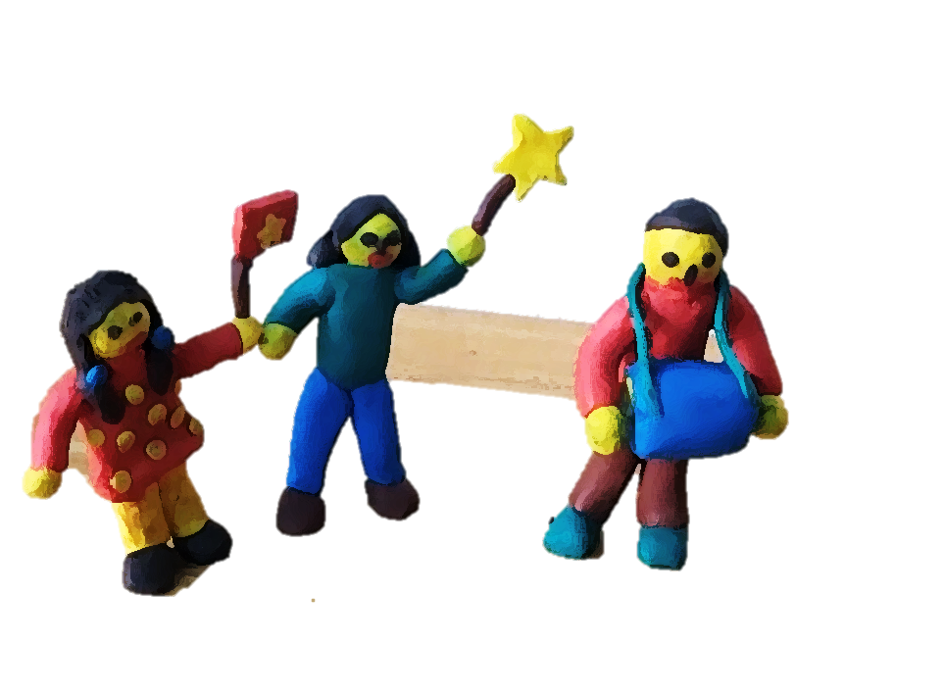
Hình minh họa các bước tạo dáng người bằng đất nặn kết hợp giấy và vẽ màu.
Bước 1: Tạo hình ảnh liên quan như cây, nhà…..
Bước 2 : Sắp xếp hình ảnh nặn tiết 3 sao cho cân đối và hợp lí, rõ nội dung, chủ đề.

Slide 10
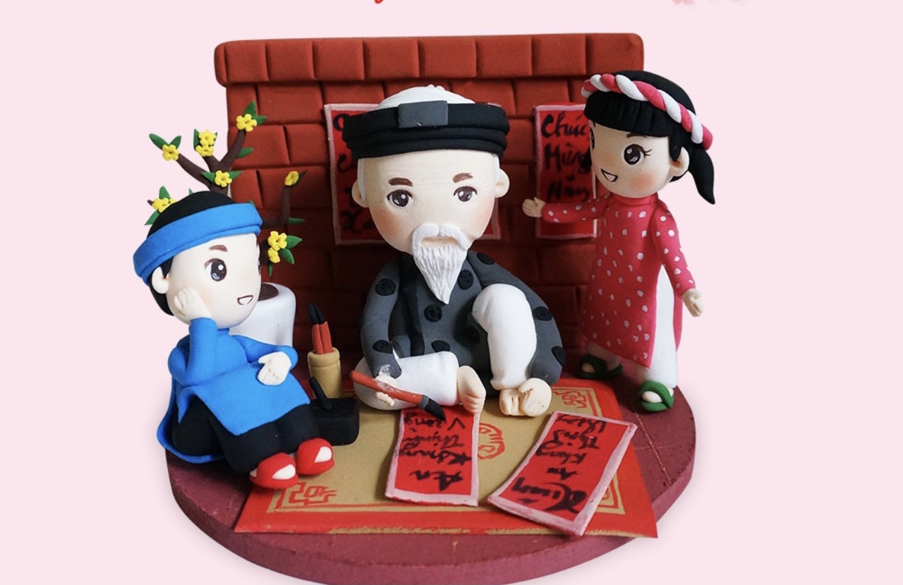
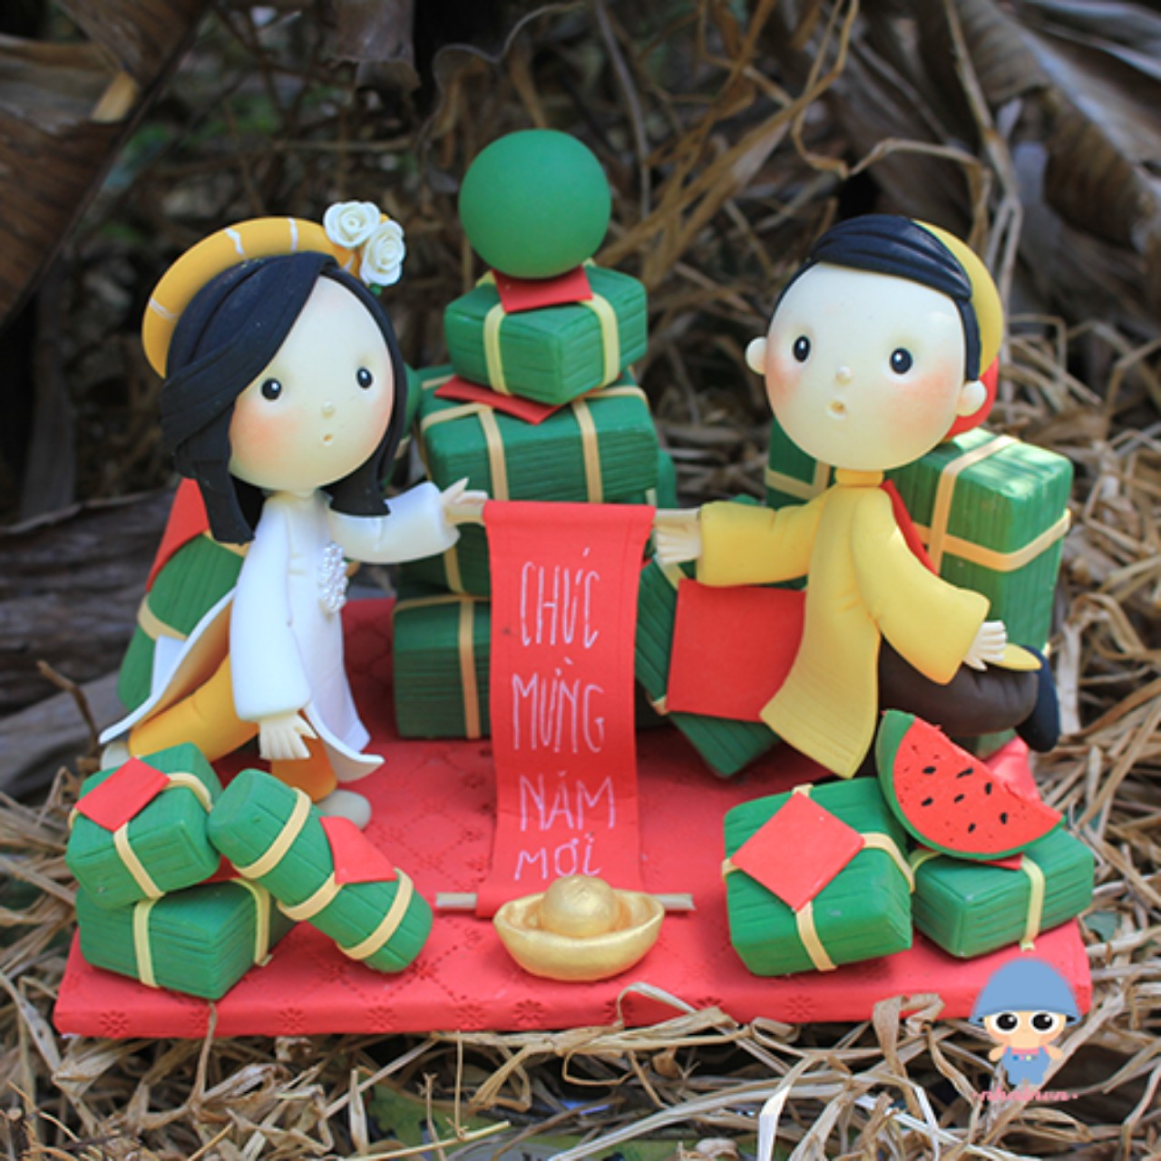
Sản phẩm tham khảo

Slide 11
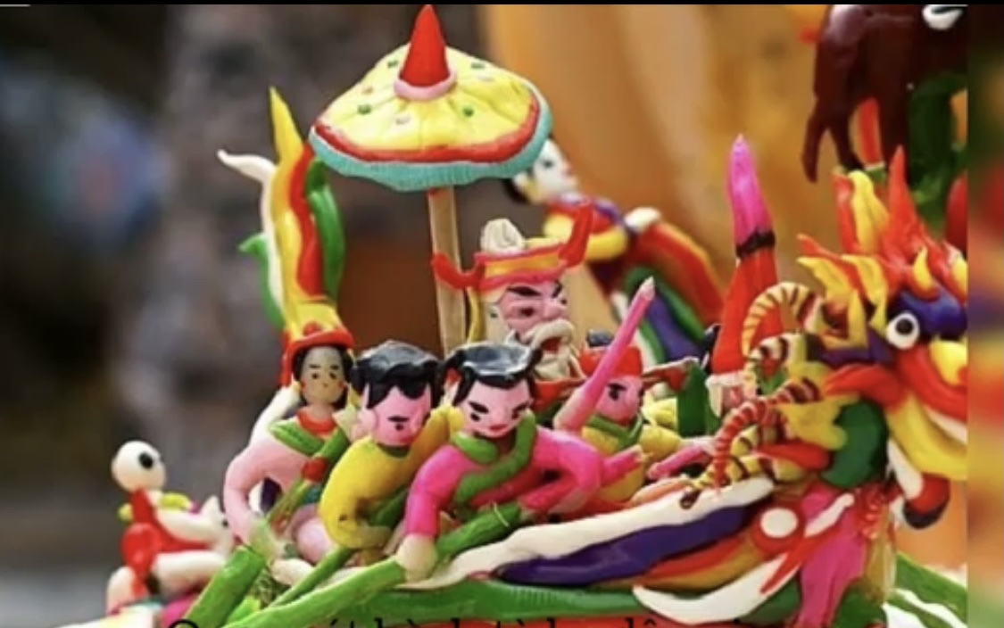

Sản phẩm tham khảo

Slide 12
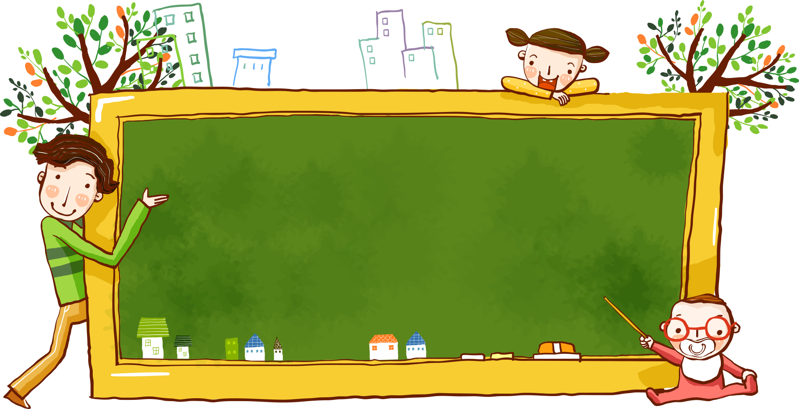


3. Thực hành
Em hãy hoàn thiện sản phẩm tiết 3, tạo hình thêm hình ảnh liên quan và sắp xếp theo chủ đề
Lễ hội theo ý thích

Slide 13
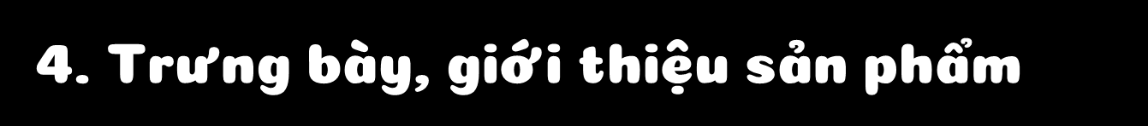
Em có thể viết 3 đến 5 câu giới thiệu về sản phẩm của mình với người thân và bạn bè cũng như cô giáo theo gợi ý sau:
+ Hoạt động trong sản phẩm là lễ hội ở đâu?
+ Hình ảnh chính, phụ trong sản phẩm?
+ Em đã tạo thêm hình ảnh gì liên quan để sắp xếp thành chủ đề?
+ Nêu cảm nghĩ khi học tập chủ đề qua sản phẩm của em trong tiết học?

Slide 14

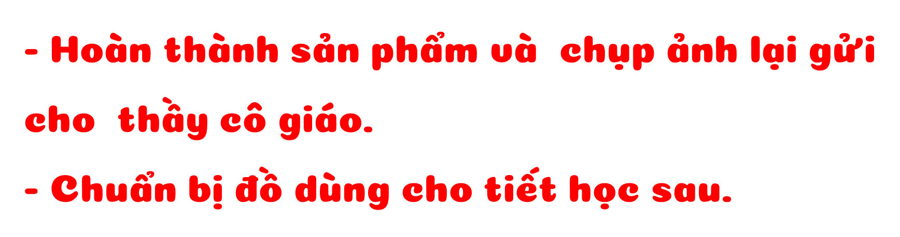

Slide 15



